Slide 1
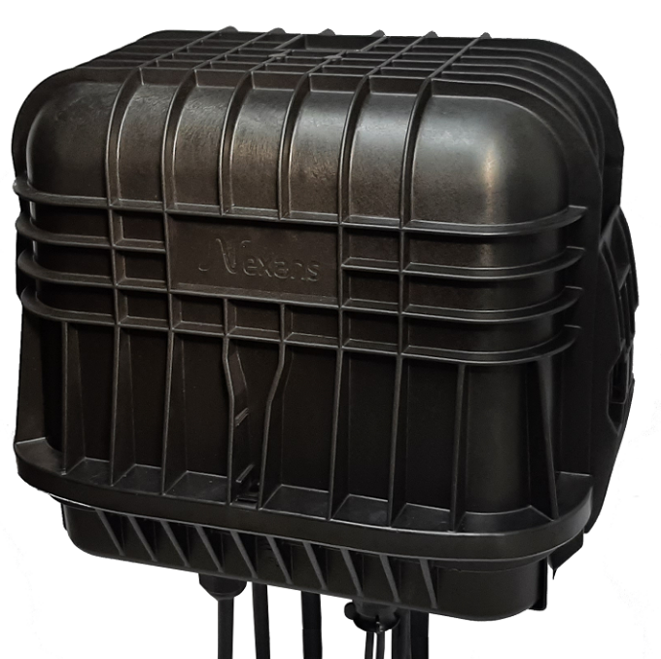
Optické spojky
Optické spojky BRIGHTBOX™
Optické spojky BRIGHTBOX™ jsou určeny pro ochranu optických spojů v nadzemních i podzemních aplikacích. Jsou odolné vůči tlaku a nárazu a lze je uložit přímo do země. Vyrábí se ve 2 velikostech - S1 a S2. Liší se nejen rozměry a kapacitou uložení vláken, ale i konfigurací vstupů pro více kabelů a integrovaným patchpanelem pro uložení konektorů. Součástí je listovací systém s kazetami pro 12 nebo 24 vláken, který zaručuje přehlednost a ochranu optických vláken během i po instalaci.
Technická specifikace
Vlastnosti
Kapacita až 288 vláken dle zvolené velikosti
2 velikosti kazet:
výška 5 mm zabírá 1 pozici v organizéru, kapacita 2x6 vláken
výška 10 mm zabírá 2 pozice v organizéru, kapacita 2x12 vláken
Typy kazet dle požadovaného zakončení (pro svary, ribbonové svary, splittery)
Stupeň krytí IP68, IK9
UV stabilní
Plně mechanická a vodotěsná IP68
Listovací systém uložení kazet
Prostor pro uložení rezerv trubiček s vlákny
Varianta s patch panelem pro konektory
Montáž na stěnu nebo na sloup
Rozsah vstupních kabelů 3-20 mm
Možnost reinstalace spojky i mechanických průchodek
Bezdrátový NFC SMART systém pro identifikaci a zabezpečení
Complete Service – Powerful Solution www.ktp.cz

Slide 2
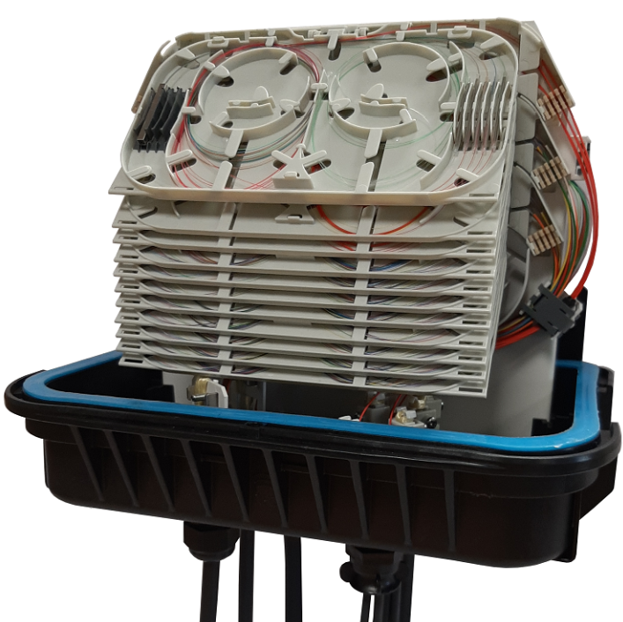
Optické spojky
Spojka BRIGHTBOX™ S1
byla vyvinuta především pro zákaznické přípojky v FTTH sítích. Malý kompaktní rozměr je ideální pro použití i v menších šachtách.
Vstupy umožňují dle potřeby připojení k jednotlivých zákazníkům. Průchodky jsou k dispozici v různých kombinacích a velikostech. Součástí je organizér včetně 4 kazet pro 12 svarů a průchodka pro duální vstup.
Rozměry | 350 x 300 x 230 mm
Počet kazet 1 pozice | 12
Kapacita | 144 svarů
Rázová odolnost | IK9
Complete Service – Powerful Solution www.ktp.cz

Slide 3
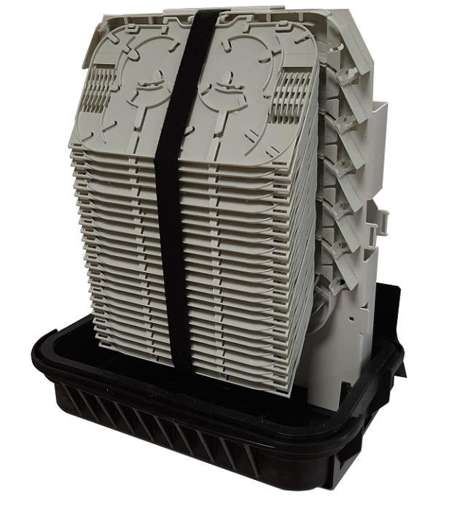
Optické spojky
Spojka BRIGHTBOX™ S2
byla vyvinuta především pro páteřní sítě. Středně velký kompaktní rozměr je ideální pro použití i v menších šachtách.
Vstupy umožňují dle potřeby připojení k jednotlivých zákazníkům. Průchodky jsou k dispozici v různých kombinacích a velikostech. Součástí je organizér včetně 4 kazet pro 12 svarů a průchodka pro duální vstup.
Rozměry | 350 x 400 x 230 mm
Počet kazet 1 pozice | 24
Kapacita | 288 svarů
Rázová odolnost | IK9
Complete Service – Powerful Solution www.ktp.cz

Slide 4
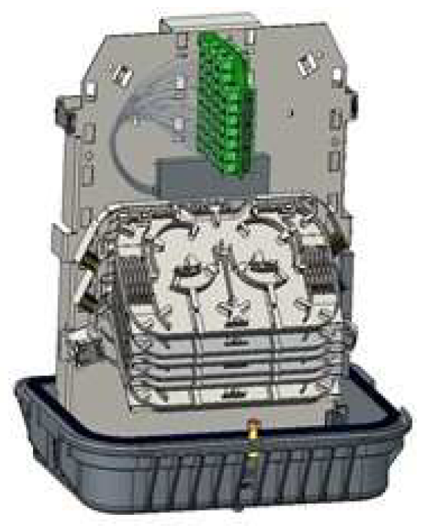
Optické spojky
Spojka BRIGHTBOX™ S2-T
byla vyvinuta především pro zákaznické přípojky v FTTH sítích. Malý kompaktní rozměr je ideální pro použití i v menších šachtách.
Vstupy umožňují dle potřeby připojení k jednotlivých zákazníkům. Průchodky jsou k dispozici v různých kombinacích a velikostech. Součástí je organizér včetně 4 kazet pro 12 svarů a průchodka pro duální vstup a konektorové pole pro 32 SC konektorů.
Rozměry | 350 x 400 x 230 mm
Počet kazet 1 pozice | 8
Kapacita | 96 svarů
Kapacita | 32 SC konektorů
Rázová odolnost | IK9
Complete Service – Powerful Solution www.ktp.cz

Slide 5
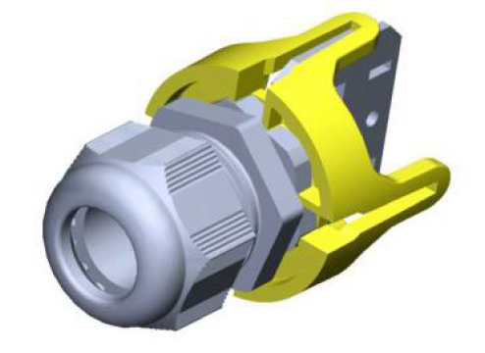
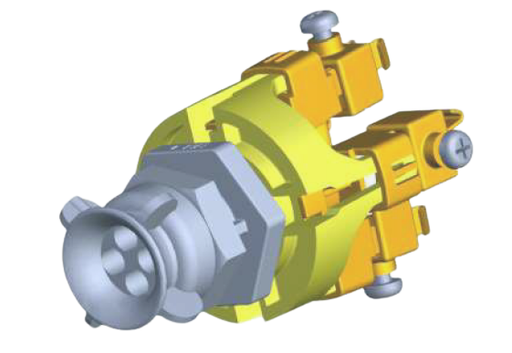
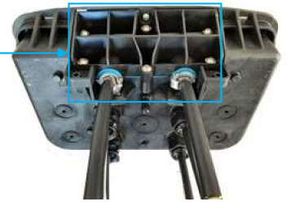
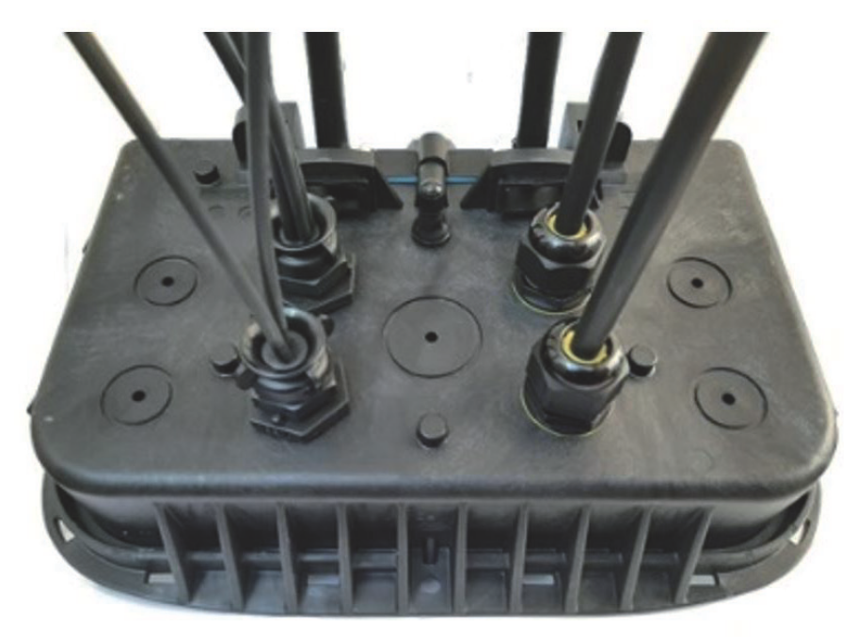
Optické spojky
Typy vstupů
Jednoduchý vstup pro kabel 7-18 mm
Jednoduchý vícenásobný vstup pro kabely 3-7 mm
Duální vstup pro kabely 6-20 mm
Konfigurace vstupů
Počet kabelů v 1 průchodce | Průměr kabelu (mm)
 | 3 | 4 | 5 | 6 | 7 | 8 | 9 | 10 | 11 | 12 | 13 | 14 | 15 | 16 | 17 | 18
4
3
4
2
1
Complete Service – Powerful Solution www.ktp.cz

Slide 6
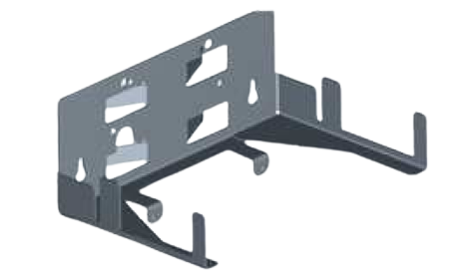
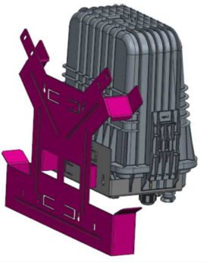
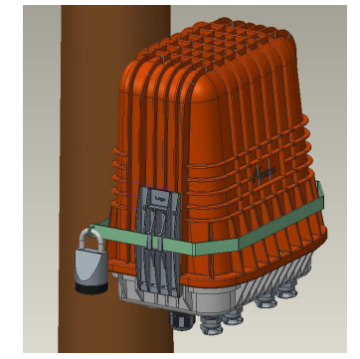
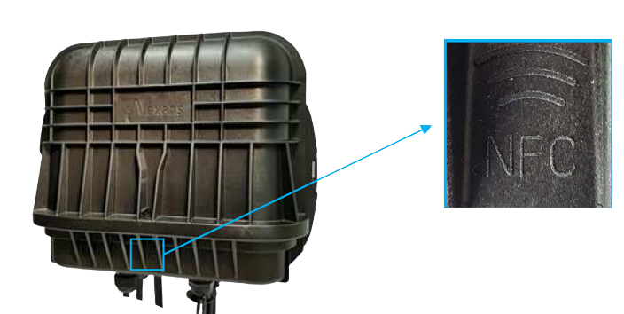
Optické spojky
Příslušenství
Kovový držák na sloup nebo zeď
Kovový držák na sloup nebo zeď s managementem pro uložení rezervy kabelu
Zabezpečovací systém proti otevření spojky standardní nebo infra zámek
BRIGHTBOX™ SMART system
Snadná identifikace spojky v terénu pomocí NFC
Online přístup ke katalogovým listům a návodům
Režim sledování práce se spojkou, historie otevření
Alarm v případě neplánovaného otevření
Ovládání pomocí funkce v mobilu
Informace uvedené v této dokumentaci obsahují obecné popisy a technické parametry výrobků. Tato dokumentace nenahrazuje vyhodnocení vhodnosti nebo spolehlivosti výrobku. Společnost KABEL TRADE PRAHA nenese odpovědnost za nesprávné použití nebo interpretaci zde obsažených informací.
Complete Service – Powerful Solution www.ktp.cz

